Slide 1
Литературное краеведение как средство пробуждения национального самосознания
Федорова Елена Алексеевна,
д.ф.н., профессор кафедры теории и практики коммуникации ЯрГУ им. П.Г. Демидова

Slide 2
Национальное самосознание
Результат познания нацией самой себя, результат познавательной рефлексии, объектом которой являются особенности национального сознания и всего образа жизни народа в соответствии с ним. Это процесс осознания специфических черт национального характера... Основы духовной культуры (Безрукова В.С. Энциклопедический словарь педагога. — Екатеринбург, 2000).

Slide 3
Ю.н. караулов
Национальный характер определяется не только и не в первую очередь языком, поскольку наряду с языком одним из важнейших признаков этноса является общность культурных ценностей и традиций.

Slide 4
Факторы, влияющие на формирование нации
географический фактор
религия
психология народа
культура
язык

Slide 5
Формирование ценностей русского народа
Племена у славян назывались по месту обитания, а не по имени предка, как у германцев.
Защита родной земли у славян считается выше защиты семьи.
А.Г. Кузьмин Истоки русского национального характера / А.Г. Кузьмин // Русский народ: историческая судьба в XX веке. М., 1993. С. 229.

Slide 6
СВОЕОБРАЗИЕ традиционной РУССКОЙ КУЛЬТУРЫ
СОБОРНОСТЬ (ЕДИНЕНИЕ ПРИ СОХРАНЕНИИ ИНДИВИДУАЛЬНОСТИ)
«ВСЕЧЕЛОВЕЧНОСТЬ», ОТКРЫТОСТЬ
ЛИТЕРАТУРОЦЕНТРИЧНОСТЬ

Slide 7
соборность
Русская культура традиционно считается коллективистской, соборной. По мнению Н.А. Бердяева, «русский народ всегда любил жить в тепле коллектива, в какой-то растворенности в стихии земли, в лоне матери. <…>
Взаимозависимость является для русских объединяющим фактором. Русские повсюду несут с собой групповую этику.
Для русских открытость означает готовность раскрыть свой личный мир собеседнику.

Slide 8
А.а. ухтомский
Лишь самоутверждение народа на основании национального сознания является естественным и потому надежным носителем государственного единства. Культура и искусство народов развиваются и укрепляются вместе с подъемом их национального самоутверждения.
Горе той нации, которая будет восхвалять свое и стремится к благу своего «во что бы то ни стало». К ней относятся слова Христа: «Се оставляется вам дом ваш пуст» (Лук. 13, 35).

Slide 9
Современные проблемы русского общества
Раскол культуры и русского общества на представителей традиционной культуры и носителей массовой культуры с потребительской психологией
Деформация национального самосознания различных возрастных групп, в частности молодежи

Slide 10
Способы решения проблем
Укрепление нравственной сплоченности нации на основе базовых ценностей русской культуры
Рост и развитие индивидуального самосознания, личностного самосознания
Процесс самосознания культуры, согласно Ю.М.Лотману, представляется как динамическая модель постоянного движения от ядра к периферии, в результате которого появляется возможность осмысления культурных особенностей. Проблема национальной культуры понимается Лотманом как процесс взаимного ознакомления и включения в некоторый общий культурный мир, на чем основывается идея сближения отдельных культур, а также их специализация.

Slide 11
источники формирования национальных образов мира личности (В.Н. Мунгалов )
архетипы (врожденная установка к избирательному восприятию явлений действительности),
социальные стереотипы (штампы сознания, выработанные социальной средой),
ситуации, обстоятельства (ситуативное взаимодействие с элементами действительности).

Slide 12
Местная легенда, предание
Легенда участвует в создании тех доминант народа, которые закрепляются в коллективном сознании и передаются последующим поколениям: «Сердце, интуиция и совесть – самое дальнозоркое, что есть у нас, это уже не наш личный опыт, но опыт поколений, донесенный до нас, во-первых, соматической наследственностью от наших предков и, во-вторых, преданием слова и быта…» (А.А. Ухтомский)

Slide 13
Повесть временных лет
Рассказ о восстании волхвов, где упоминается Усть-Шексна (1071 год), по мнению С.А. Золотарева, как рассказ о борьбе Бога с дьяволом за душу человека стал главным мотивом творчества Гоголя, Лермонтова, Толстого, Достоевского, Андреева, Мережковского и др.
Житие Иоанна Новгородского – путешествие святого на бесе в Иерусалим – «Ночь перед Рождеством» Н.В. Гоголя
Сказание о Китеж-граде и др.

Slide 14
Идеалы русского народа – в четьях-минеях (ф.м.достоевский)
Преп. Сергий Радонежский, Серафим Вырицкий – аскеза, смиренномудрие
Федор Ушаков – защита веры и русской земли
Петр, царевич Ордынский , Филипп Колычев - способность к сопротивлению
Димитрий Углицкий- святой отрок – чистота, целостность

Slide 15
Мотив как основа литературного произведения
Сравнительно-исторический и типологический методы исследования обращают к поиску первоосновы, инвариантной модели, которая обладает свойством типологической повторяемости. К таким моделям можно отнести мотив – это цикличная, архетипическая ситуация, общий элемент в составе сюжета различных произведений, возникающий в различные эпохи (Н.Д. Тамарченко).

Slide 16
Универсалии в литературном произведении
Универсальной моделью исследования становится текст в географическом измерении: московский, петербургский, ярославский, крымский и др. тексты.
«Петербургский текст» – мотив «мокрого снега» (Н.В.Гоголь, Ф.М. Достоевский, Н.А. Некрасов, М.А. Булгаков).
«Волжский текст» - мотив движения, странствия (Н.А.Некрасов, Е.Н. Опочинин, Л.Ошанин, Л.Щеглов).

Slide 17
С.А. золотарев «писатели-ярославцы» (1920)
На берегах Волги рождаются русские Одиссеи и Робинзоны.
На границе климатических зон, где встречаются леса, поля, реки, формируется универсальная личность.
Пересечение торговых путей ведет к появлению крестьян-переводчиков (жить в переводчиках).
Ярославец – это грамотей и хороший организатор.

Slide 18
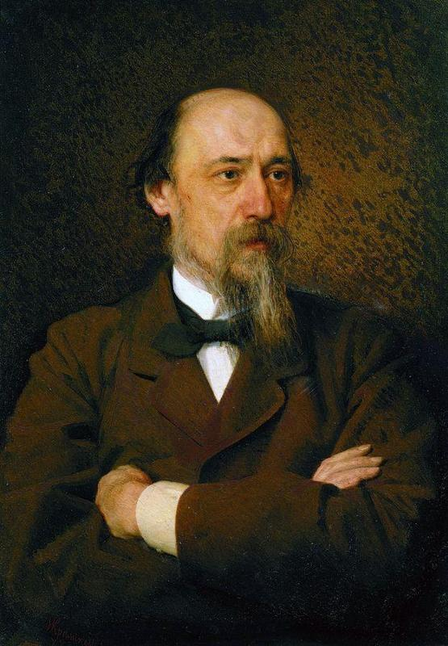
Н.А. некрасов (1821-1878)

Slide 19
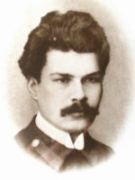
М.А. богданович (1891-1917)

Slide 20
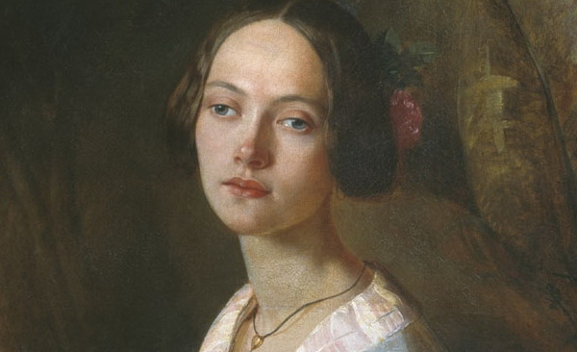
Ю.в. Жадовская (1824-1883)

Slide 21
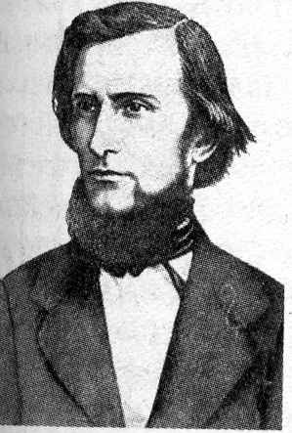
К.Д. Ушинский (1823-1871)

Slide 22
Писатели, связанные с ярославской землей
Иван Сергеевич Аксаков (1823-1886)
Михаил Евграфович Салтыков-Щедрин (1826-1889)
Леонид Николаевич Трефолев (1839-1905)
Иван Захарович Суриков (1841-1880)
Александр Николаевич Островский (1823-1886)
Евгений Николаевич Опочинин (1858-1928)
Алексей Алексеевич Золотарев (1879-1950)
Алексей Алексеевич Ухтомский (1975-1942)

Slide 23
Писатели, связанные с ярославской землей
Михаил Михайлович Пришвин (1873-1954)
Михаил Алексеевич Кузмин (1872-1936)
Анна Дмитриевна Радлова (1891-1949)
Ольга Федоровна Бергольц (1910-1975)
Алексей Александрович Сурков (1899-1983)
Леонид Максимович Леонов (1899-1994)
Лев Иванович Ошанин (1912-1996)
Александр Исаевич Солженицын (1918-2008)

Slide 24
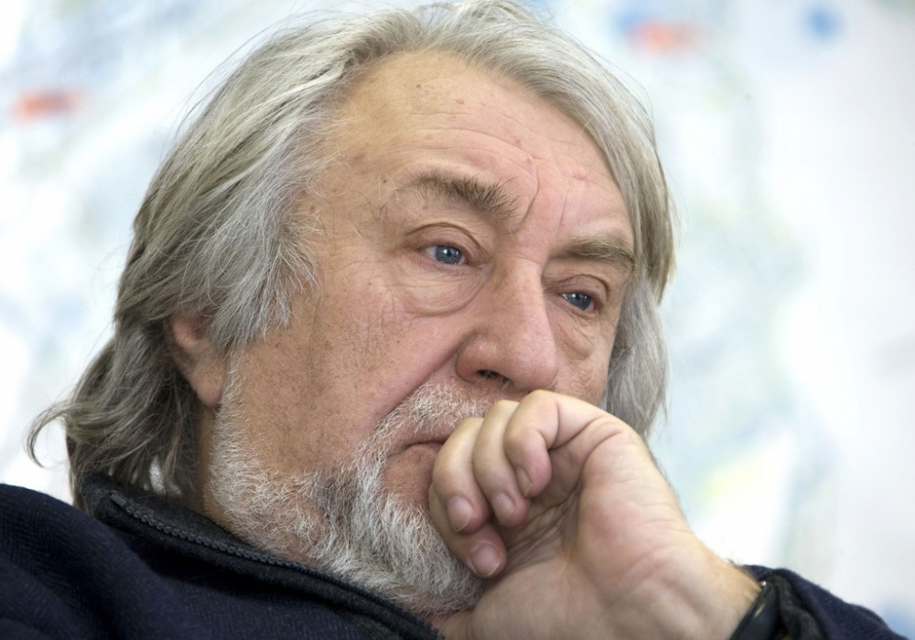
Ю.м. кублановский (р.1947)

Slide 25
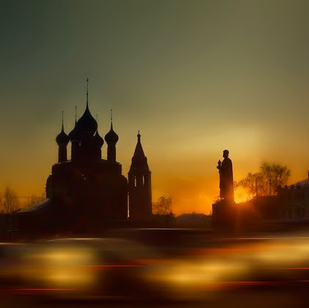
Спасибо за внимание!
Добро пожаловать на Ярославскую землю!

